Slide 1
Доклад «О социально-экономическом развитии Кайбицкого муниципального района в 2015 году. Основные показатели прогноза социально-экономического развития на 2016-2018 годы».
16 ноября 2015 г.

Slide 2
Валовый территориальный продукт всего в млн.руб
года | ВТП | в % к предыдущему году
2014 | 3355 | 107,5
2015 | 3544 | 105,6
2016 | 3802 | 107,3
2017 | 4032 | 106,0
2018 | 4278 | 106,1

Slide 3
Динамика основных показателей

Slide 4
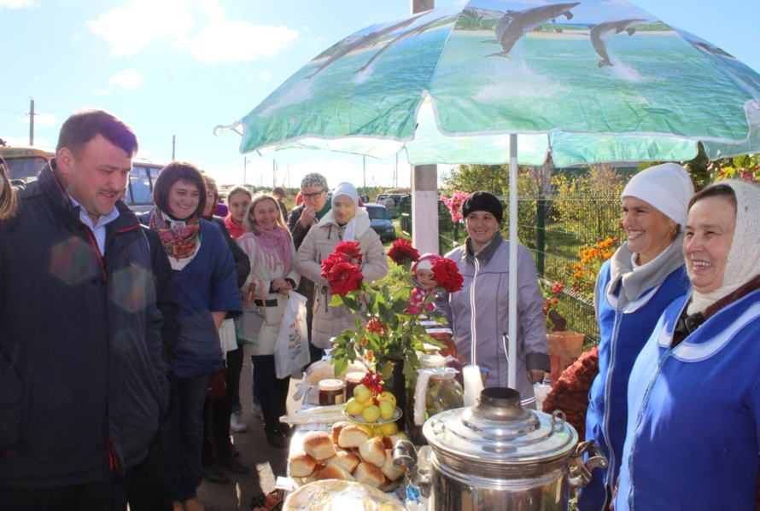
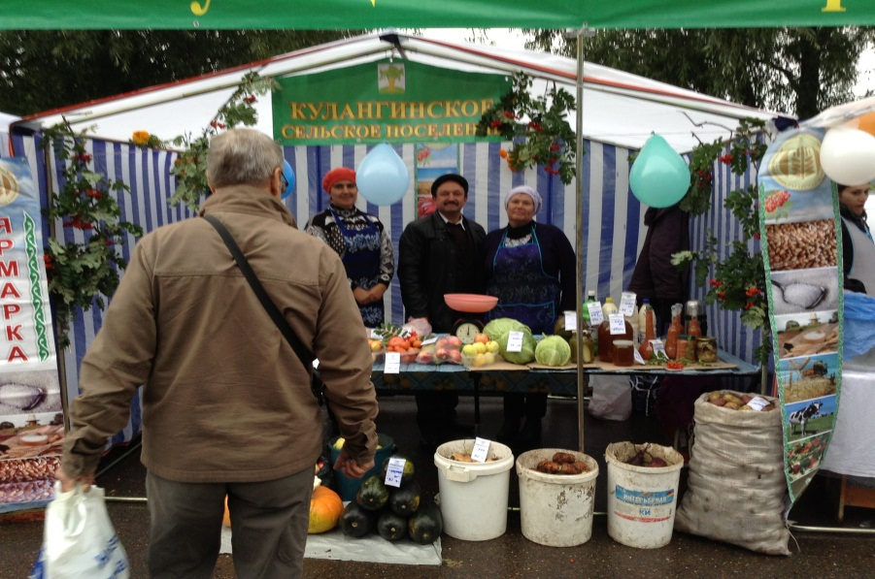
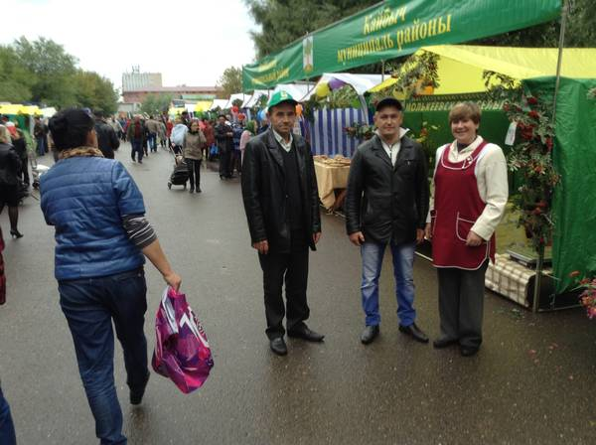
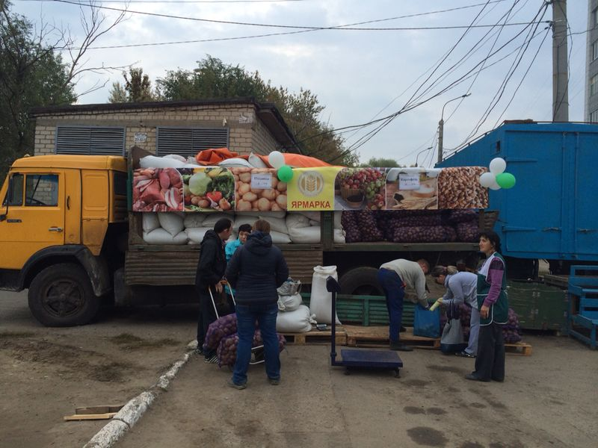
Сельскохозяйственные ярмарки

Slide 5
Основные показатели по животноводству
за 10 месяцев 2015 года
Производство продукции |  | Ед. изм. | 2014г. | 2015г. | в % к 2014г.
Выращено мяса |  | тн. | 1637 | 1733 | 100
Валовой надой молока |  | тн | 20 530 | 20 715 | 101
Средний надой на 1 корову |  | кг. | 5 232 | 5 231 | 100
Поголо-вье скота | КРС | гол. | 16 412 | 16 422 | 100
 | в т.ч. коров | гол. | 4 044 | 4 106 | 101
 | Свиней | гол. | 0 | 0 | 0
 | Овец | гол. | 762 | 818 | 107

Slide 6
Валовая продукция сельского хозяйства во всех категориях хозяйств (в млн.рублей)

Slide 7
Объем инвестиций в основной капитал за счет всех источников финансирования в млн.руб.

Slide 8
Денежный доход на душу населения в рублях

Slide 9
Среднемесячная заработная плата на одного работника по отраслям в рублях
сельское
хозяйство
образование
здравоохранение
торговля

Slide 10
Динамика заработной платы

Slide 11
Доход от реализации сельхозпродукции с личного подсобного хозяйства на 1 ноября 2015г.
№ п/п | Наименование сельского поселения | Всего доходов в тыс. рублях | Доход на 1 двор в рублях
1 | Б.Кайбицкое | 12 265 | 14 903
2 | Кушманское | 12 977 | 56 421
3 | Б.Русаковское | 8 016 | 38 912
4 | Федоровское | 5 813 | 22 531
5 | Муралинское | 12 042 | 67 652
6 | Багаевское | 12 818 | 57 998
7 | М.Меминское | 9 303 | 45 602
8 | Бурундуковское | 9 202 | 34 856
9 | Эбалаковское | 10 822 | 33 925
10 | Б.Подберезинское | 16 453 | 40 927
11 | Ульянковское | 10 954 | 45 266
12 | Надеждинское | 3 107 | 27 021
13 | Хозесановское | 13 407 | 43 530
14 | Чутеевское | 16 518 | 46 794
15 | Молькеевское | 8 148 | 27 716
16 | Ст.Тябердинское | 5 605 | 21 071
17 | Кулангинское | 5 181 | 28 004
 | Итого | 172 631 | 35 463

Slide 12
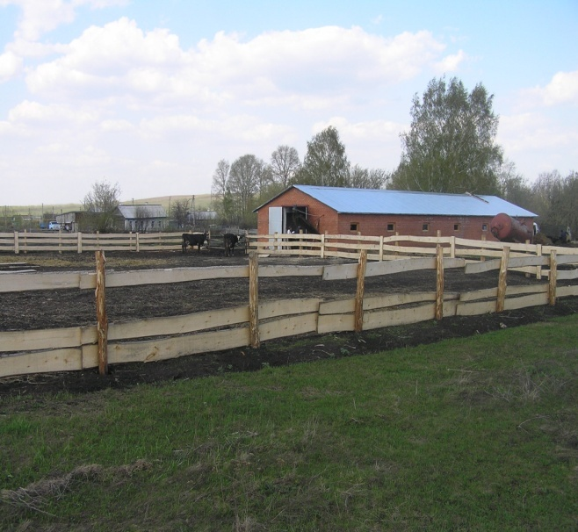
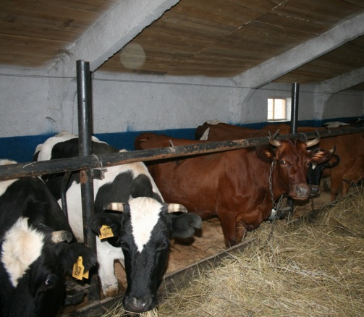
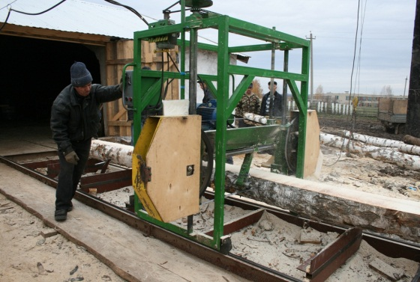
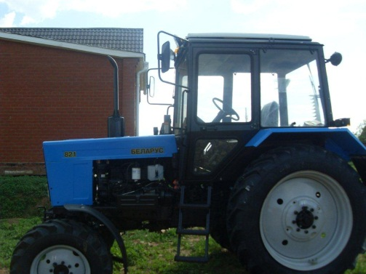
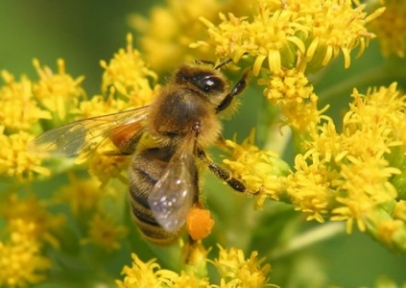
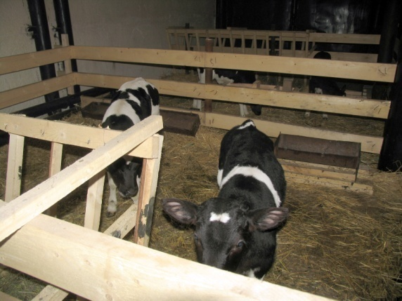
Строительство семейных ферм и КФХ

Slide 13
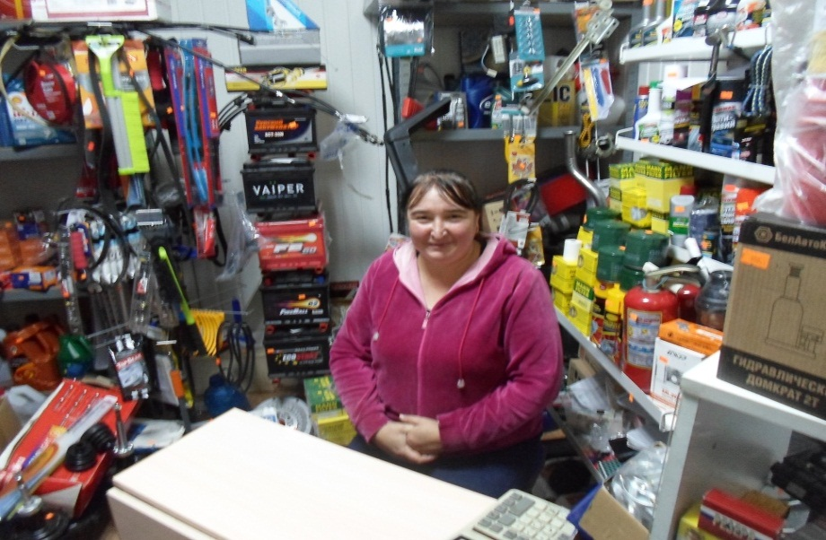
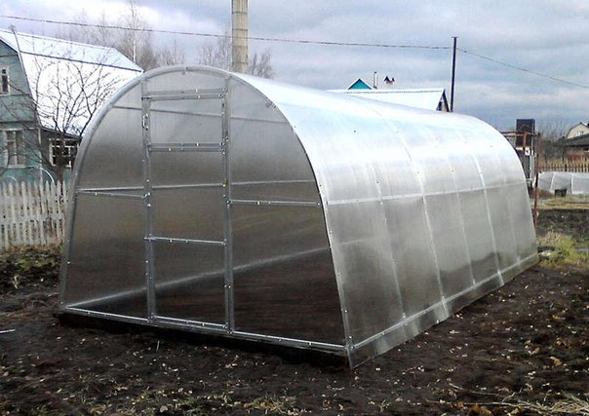
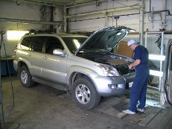
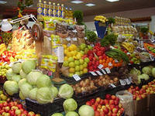
Самозанятость

Slide 14
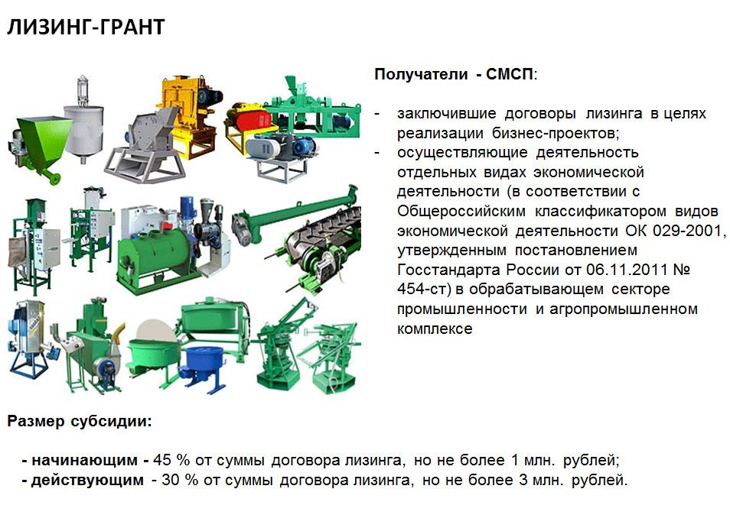
Участники конкурсов программ развития малого и среднего предпринимательства в 2015году.
 | Программа " ЛИЗИНГ-ГРАНТ"
№ п/п | Участник программы "Лизинг-Грант" | Сумма гранта (в рублях)
1 | КФХ Батрасова Татьяна Михайловна по направлению овощеводство | 1 200 000
2 | КФХ Яруллин Тимур Рамисович по направлению овцеводство | 900 000
 | Сумма гранта всего составляет 2 100 000 рублей

Slide 15
Предпринимательская деятельность
в %

Slide 16
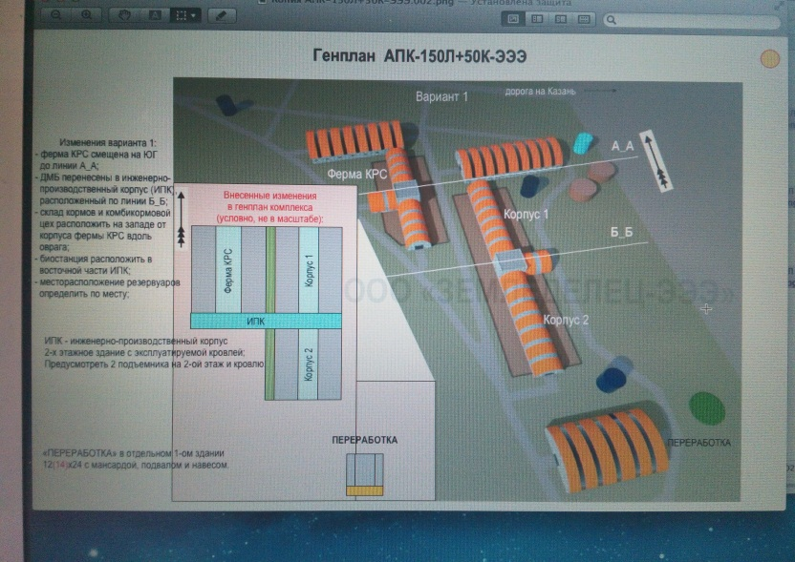
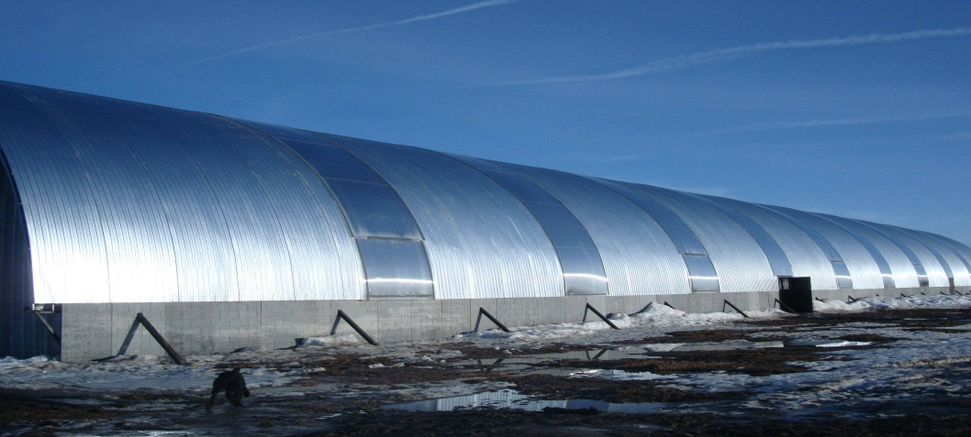
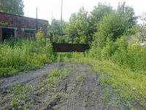
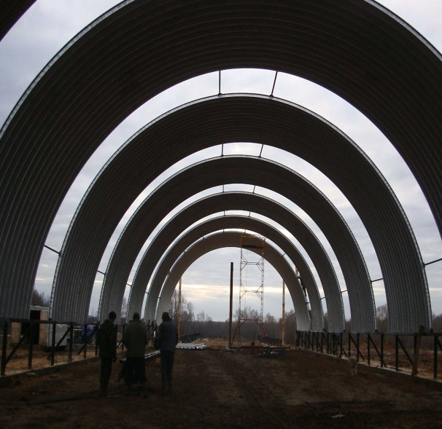
Промышленные площадки

Slide 17
Спасибо
за внимание!

